Slide 1


Slide 2
oculusphone.com
Выполнено:
Коллективом разработчиков TeamFerrata

Slide 3
Введение
Одним из объектов следования моде является смартфон, отвечающий всем современным требованиям.
С целью ознакомления с характеристиками потенциальный потребитель осуществляет поиск на различных специализированных ресурсах. Но не все из них обладают полной и достоверной информацией…

Slide 4
Цель проекта
Ресурс OculusPhone был создан с целью решения проблемы наличия недостоверной информации о выходящих новинках в области телефоностроения.

Slide 5
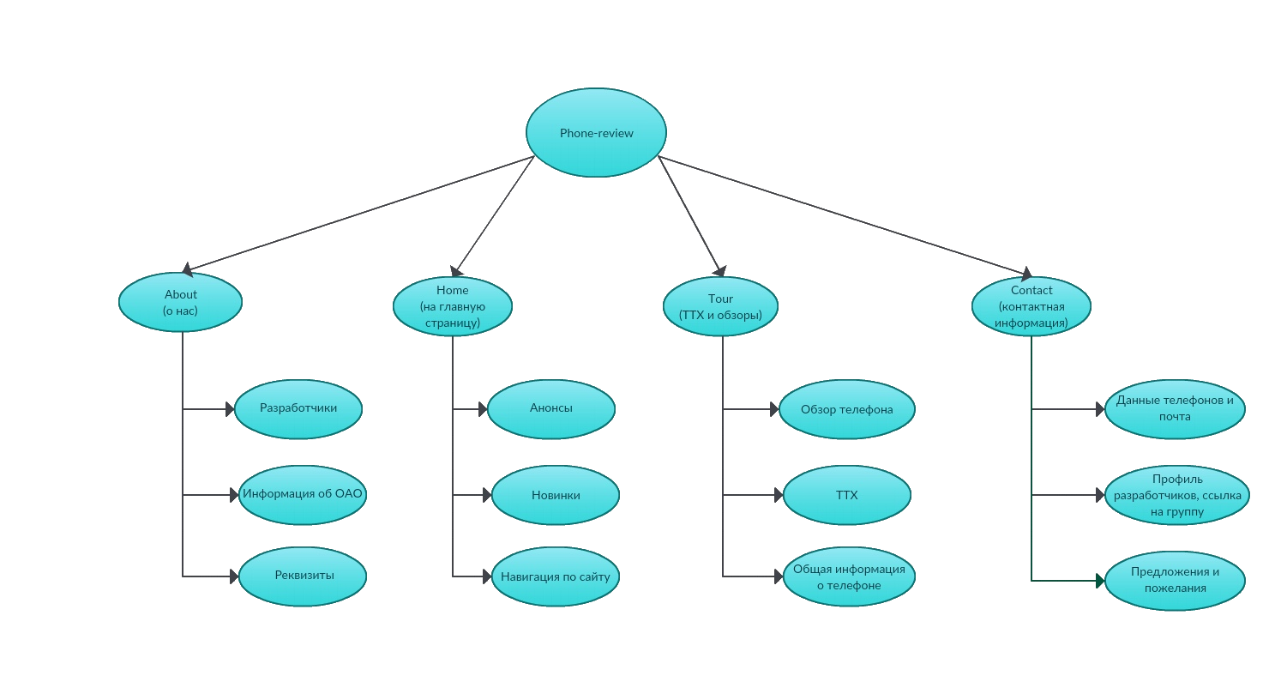
Структура сайта

Slide 6
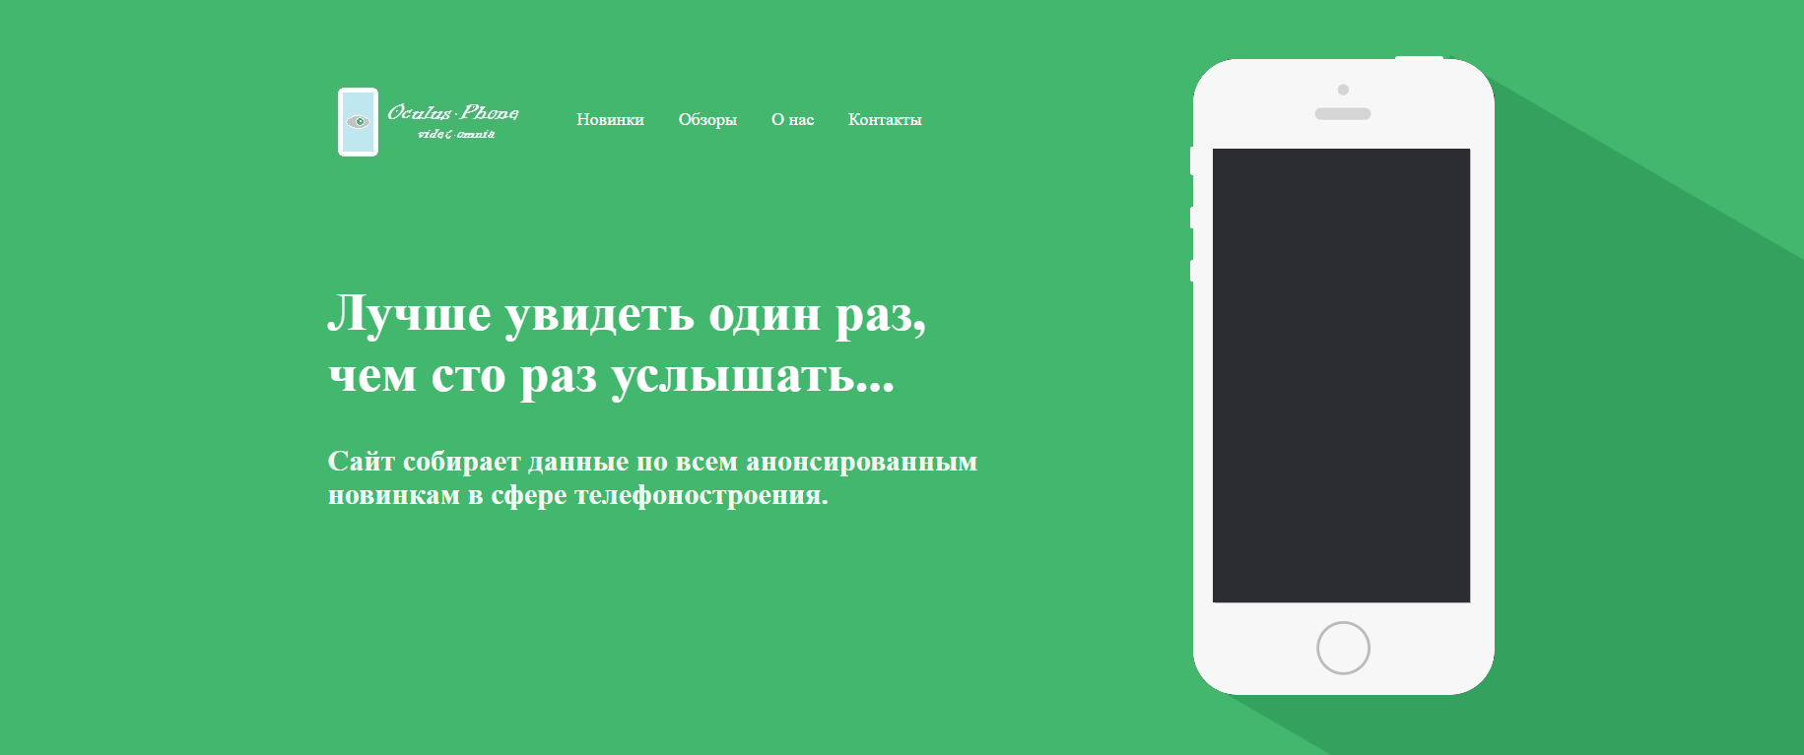
Главная страница сайта

Slide 7
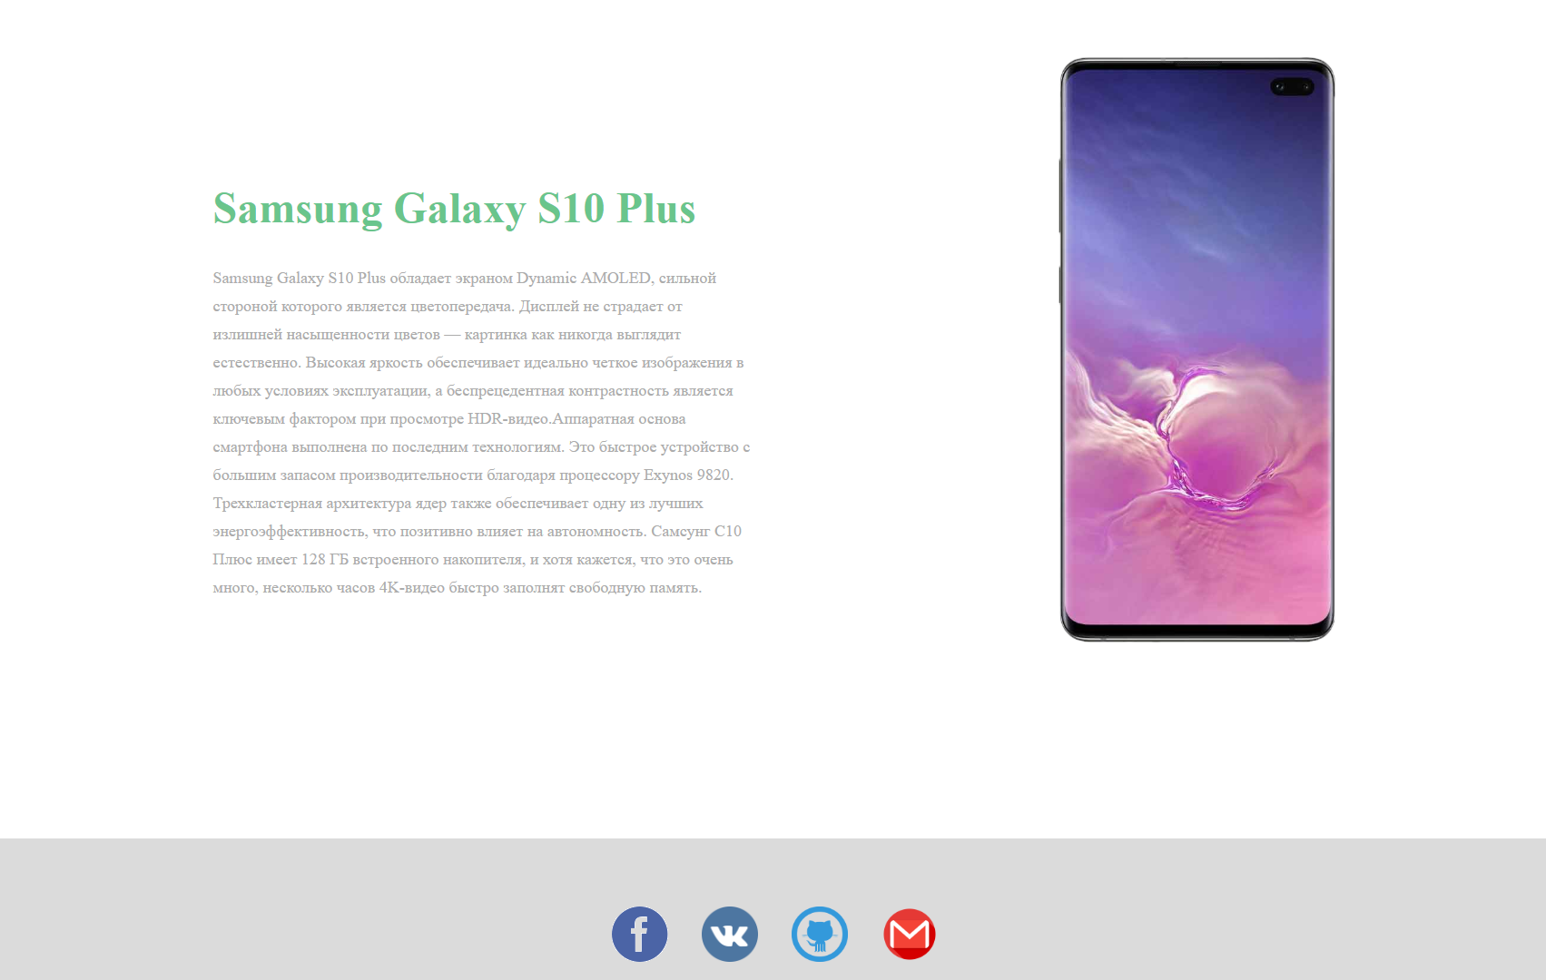
Раздел «новинки»

Slide 8
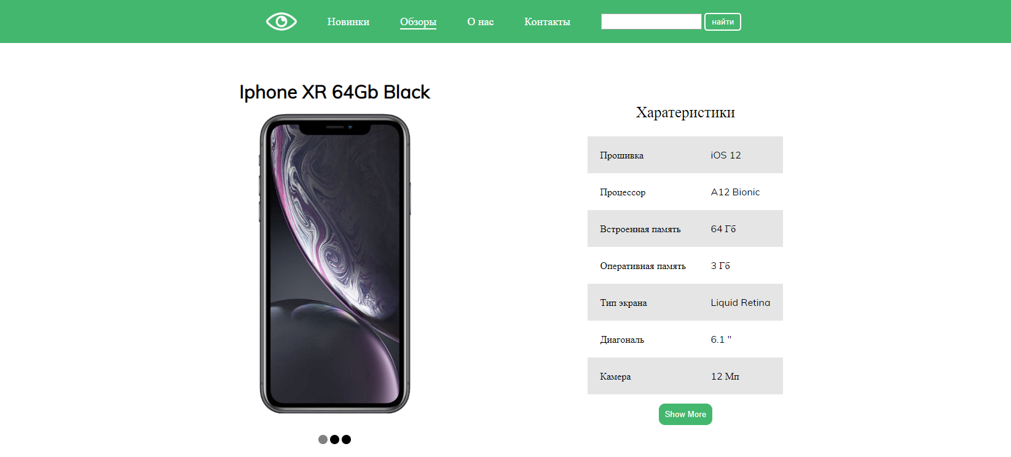
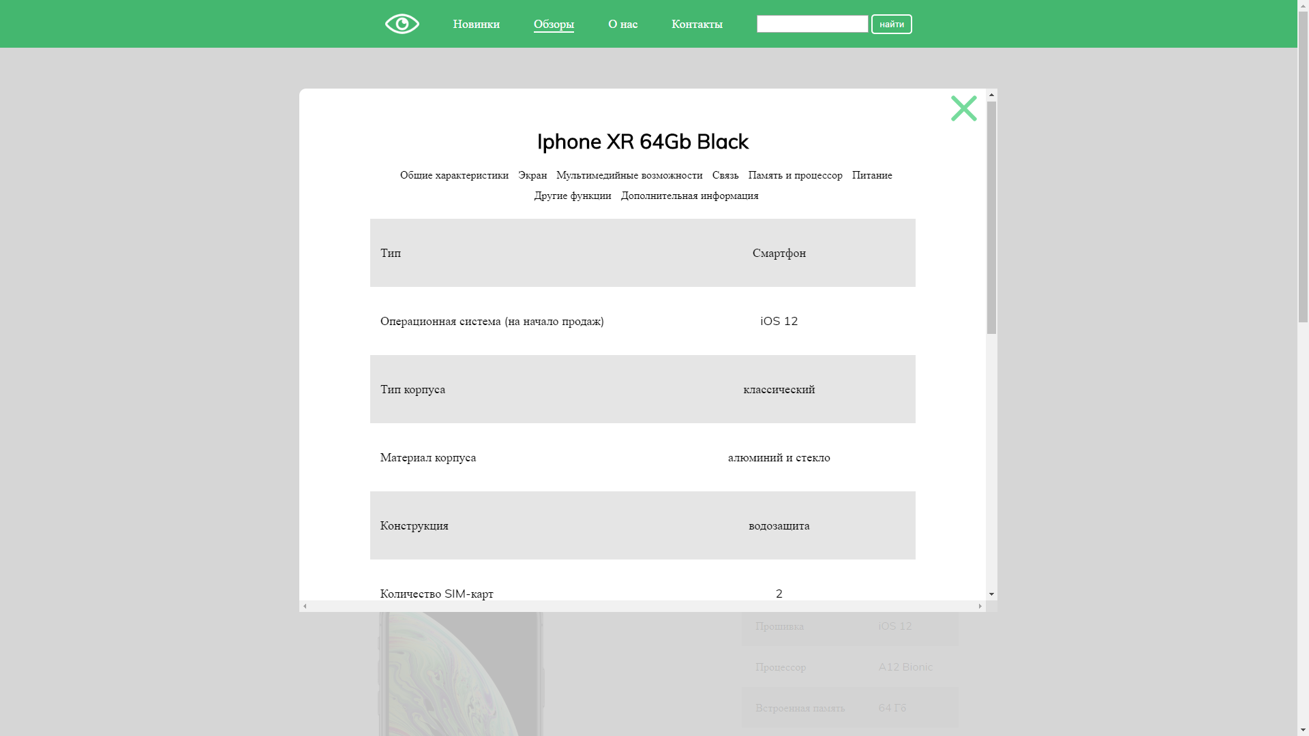
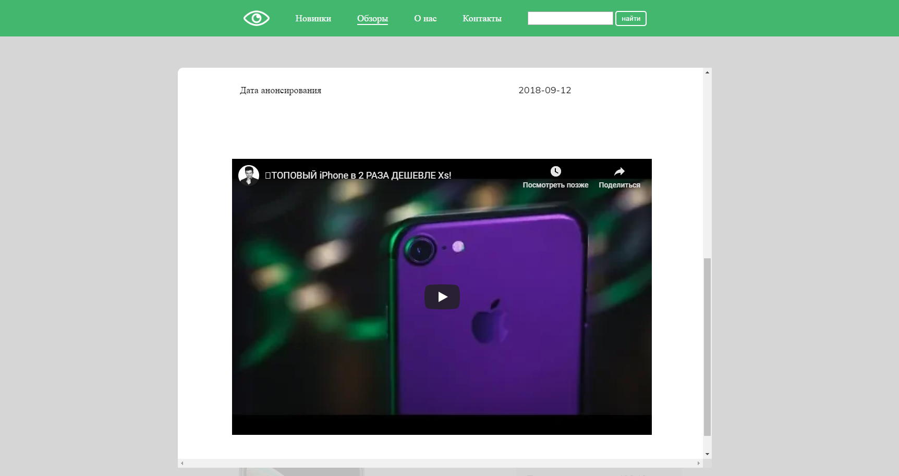
Раздел «обзоры»

Slide 9
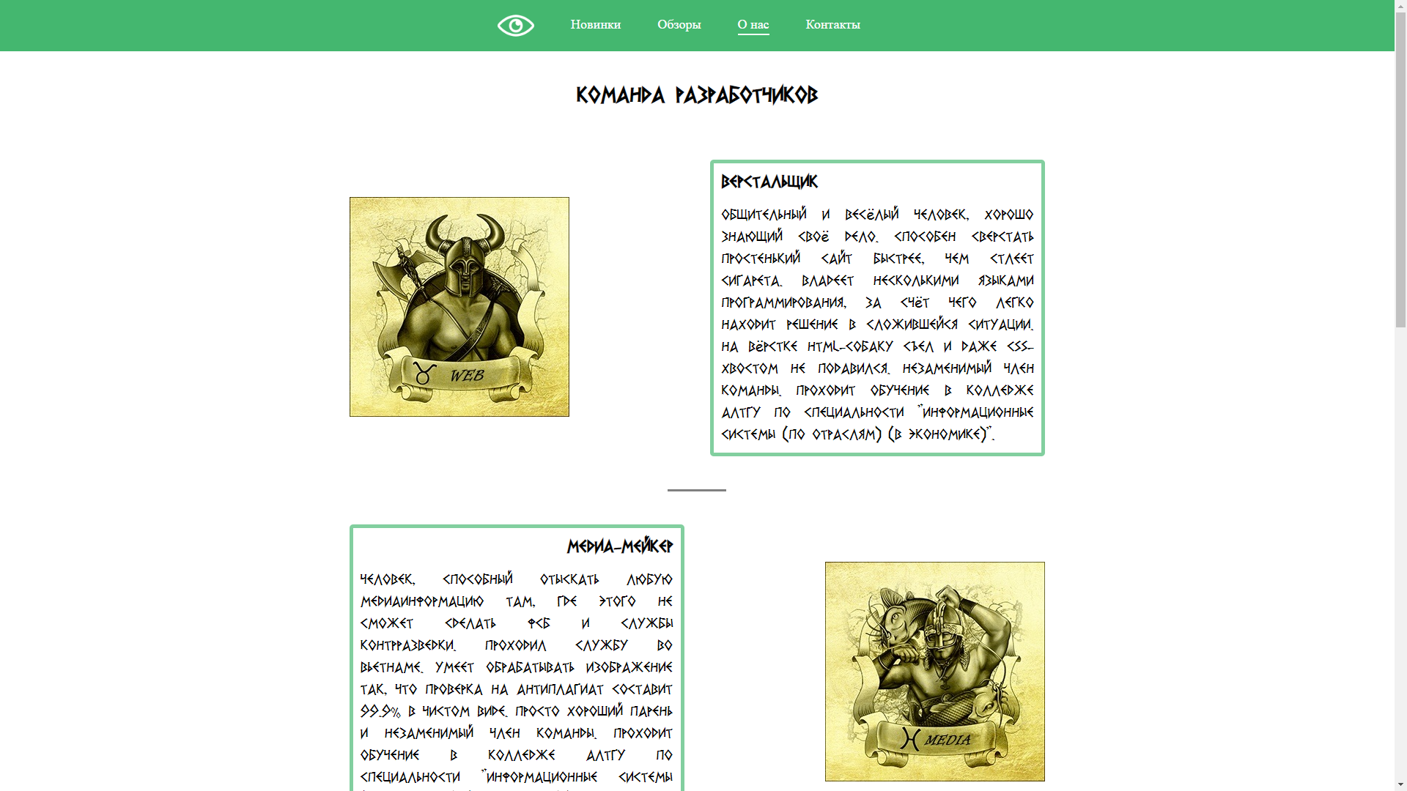
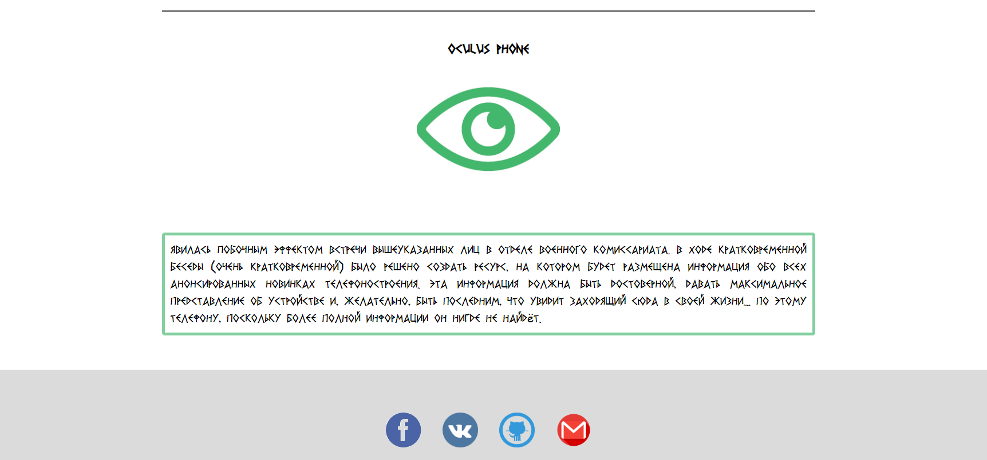
Раздел «о нас»

Slide 10
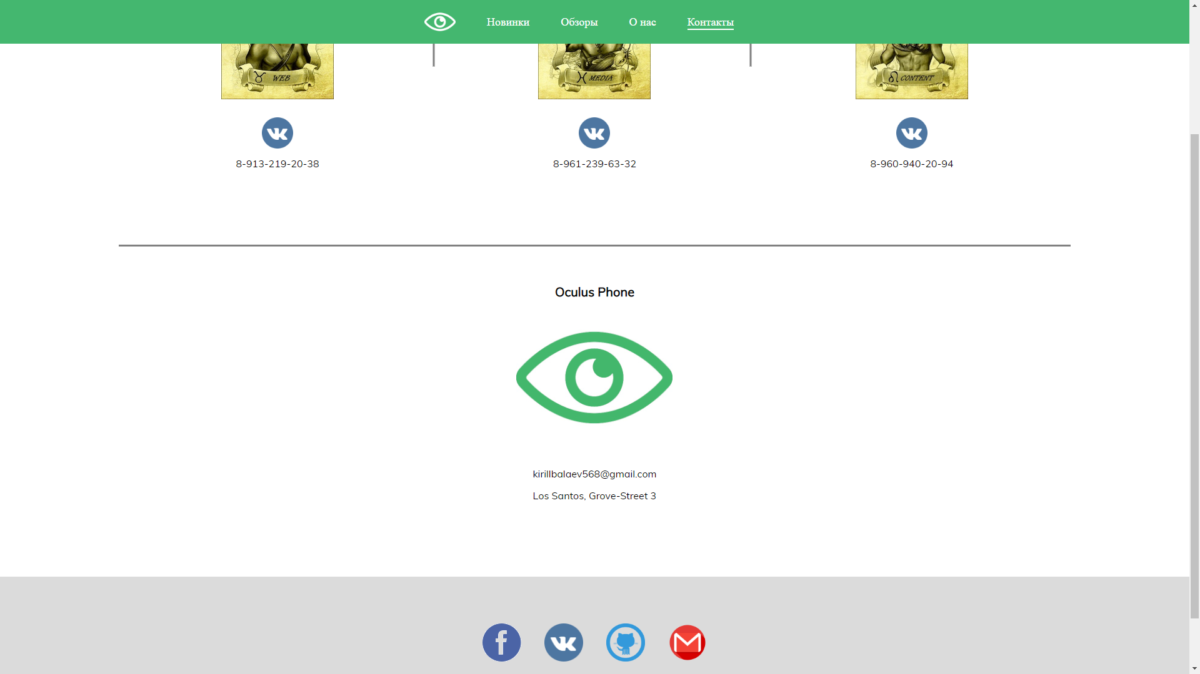
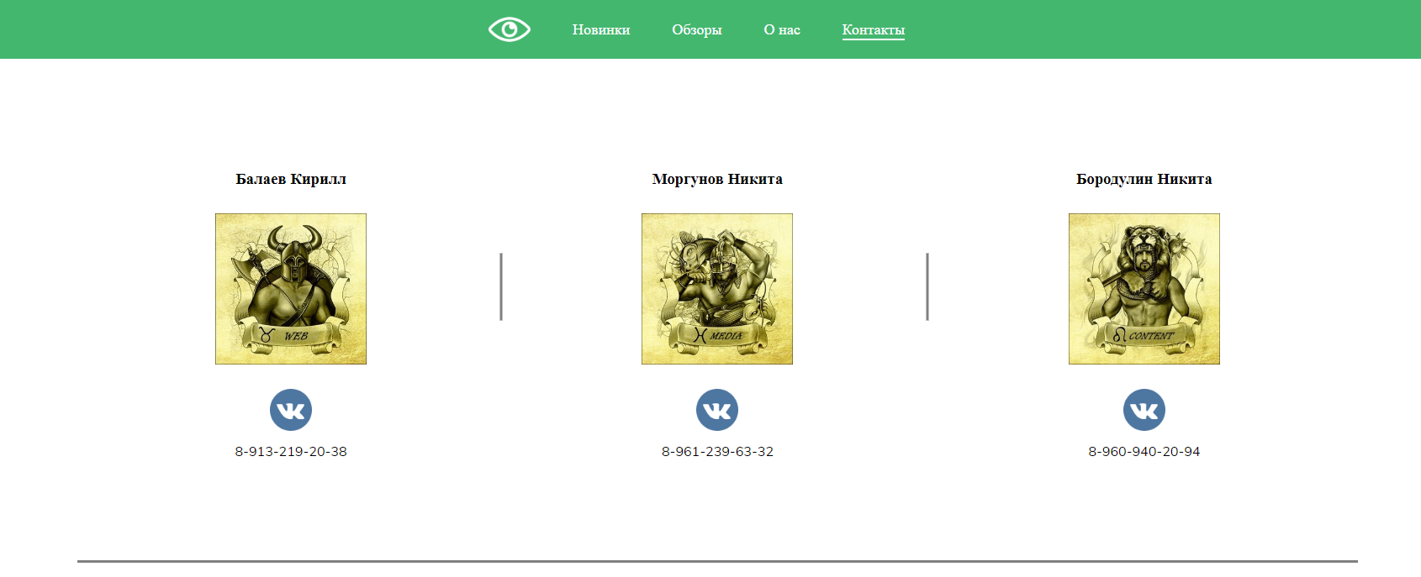
Раздел «контакты»

Slide 11



Коллектив разработчиков
Бородулин Н.И.
Балаев К.Г.
Моргунов Н.Ю.
TeamFerrata

Slide 12
Спасибо за внимание

